Slide 1

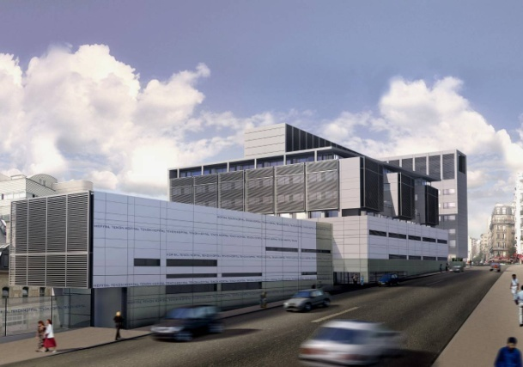
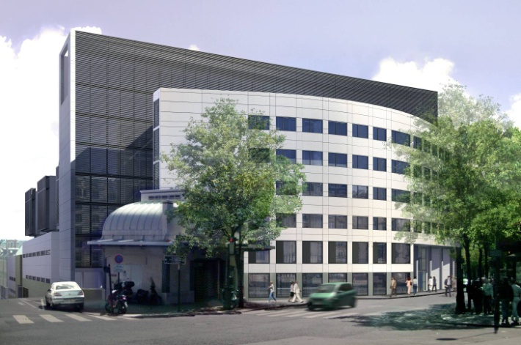
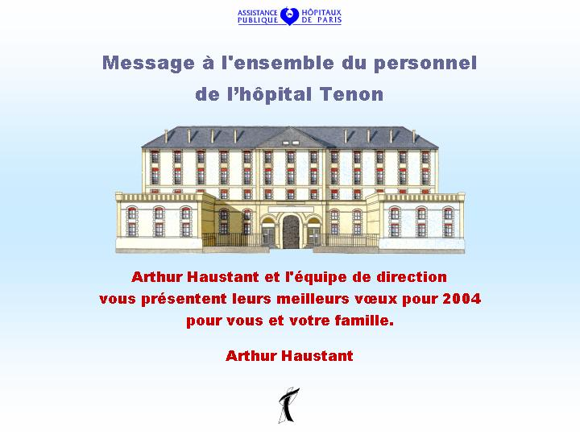
Comment l’évolution médico-judiciaire a modifié notre pratique
Francis Bonnet
Hôpital Tenon
Université Pierre & Marie Curie
Paris, France

Slide 2


RESPONSABILITE MEDICALE
SINISTRALITE MEDECINS LIBERAUX (exercice 2005)
Chirurgie 44.0 %
Chirurgie esthétique 23.4
Anesthésie-Réanimation 15.0
Stomatologie 13.6
Obstétrique 12.9
Hepato-gastroentérologie 6.8
OPH 6.6
ORL 6.5
Imagerie médicale 5.8
Dermatologie 2.9
Cardiologie 2.4
Médecine générale 1.14
Pneumologie 1.03
Pédiatrie 1.00
Psychiatrie 0.64
Moyenne
2.63
(a) déclarations accidents corporels pour 100 sociétaires

Slide 3
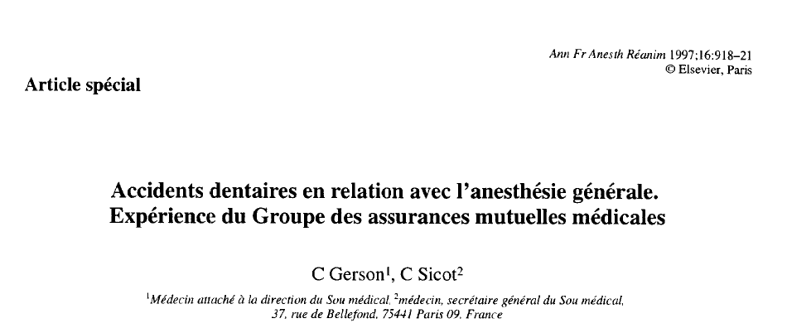
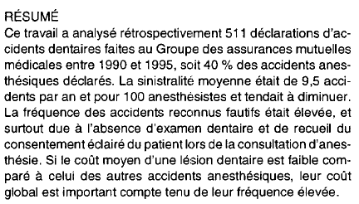

Slide 4
Litigation related to airway and respiratory complications of anaesthesia: an analysis of claims against the NHS in
England 1995–2007.
TM Cook, S Scott, R Mihai. Anaesthesia, 2010, 65, pages 556–563
Isolated dental damage claims. ‘Closed claims’ are number and percentages of all claims in that group; ‘closed claims leading to cost’ are number and percentages of closed claims in that group.
Clinical circumstance Claims Closed claims Closed claims leading to cost
All 94 80 (85%) 46 (58%)
By type of airway device or setting
Tracheal intubation 24 22 (92%) 10 (45%)
Tracheal extubation 3 2 (67%) 2 (100%)
LMA insertion 2 1 (50%) –
LMA removal 1 1 (100%) –
ECT 4 4 (100%) 4 (100%)
Unspeciﬁed* 60 50 (83%) 30 (60%)
By type of dentition damaged
Normal dentition 62 54 (87%) 31 (57%)
Dental prostheses 32 26 (81%) 15 (58%)

Slide 5
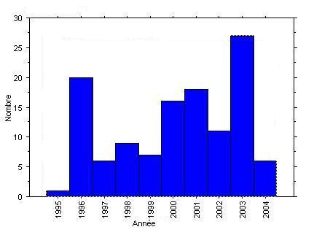
Evolution des bris dentaires sur 10 ans
Département d’Anesthésie-Réanimation TENON
130 dossiers/37 bris dentaires
74 doléances/20
Bris dentaires
17 demandes de dossier ou certificat
38 signalisations d’événements
1 éloge

Slide 6
Bris dentaires & Doléances
37 bris dentaires ont conduit à 20 doléances
100% des doléances conduisent à un suivi juridique

Slide 7
Leçons tirées des doléances pour bris dentaire?
Principale motivation des doléances : indemnisation (100% des cas)
Fréquence d’une mauvaise information préalable
PROPOSITION
Mettre en place un suivi du patient avant et après intubation
  Mention par écrit de l’état constaté en consultation et de la CAT
  Si traumatisme, description des circonstances et de la nature (remise d’un document au patient).
  Information du patient de la procédure à suivre en cas de réparation

Slide 8
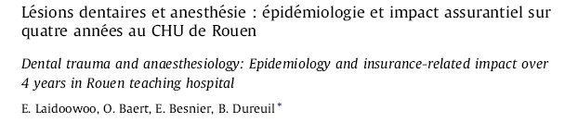
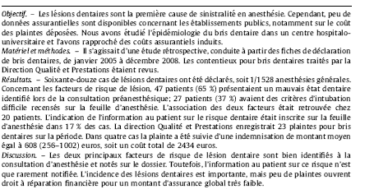

Slide 9
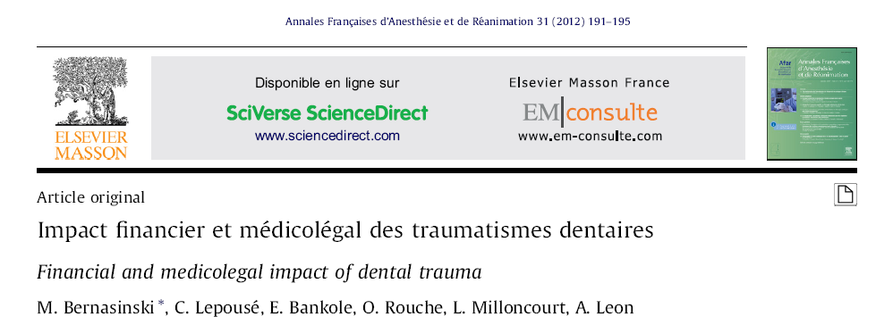
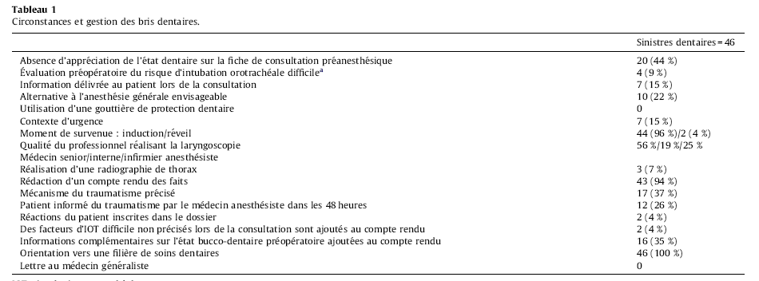

Slide 10
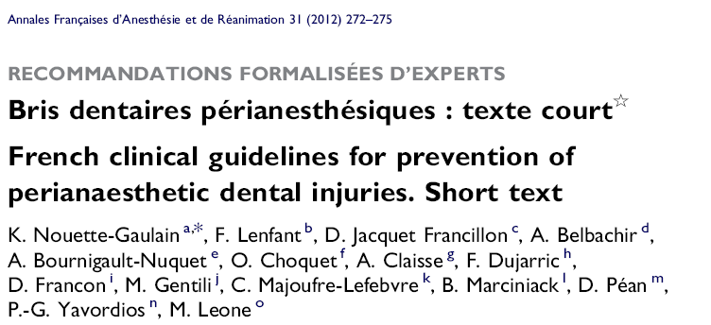
Quels sont les facteurs prédictifs? Comment les consigner?
Une prévention est-elle possible?
Comment tracer une information donnée au patient?
Existe-t-il des moyens de prévention au bloc opératoire?
Le risque est-il augmenté en fonction du matériel utilisé pour contrôler les VAS?
Faut il faire un bilan avant la sortie de SSPI?
Que faire en cas de bris dentaire?

Slide 11
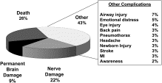
ASA closed claims analysis 1990 – 2010
Metzner et al. Best Practice & Research in Clinical Anesthesiology
Other Complications
Death
26%
Airway injury 7%
Emotional distress 5%
Eye injury 4%
Back pain 3%
Pneumothorax 3%
Headache 3%
Newborn injury 3%
Stroke 3%
MI 3%
Awareness 2%
Permanent
Brain Damage
9%
Nerve Damage
22%

Slide 12
Cochrane Database Syst Rev. 2009 Oct 7;(4):CD006459.
Ultrasound guidance for peripheral nerve blockade.
Walker KJ, McGrattan K, Aas-Eng K, Smith AF.
CONCLUSIONS: In experienced hands, ultrasound provides at least as good success rates as other methods of peripheral nerve location. Individual studies have demonstrated that ultrasound may reduce complication rates and improve quality, performance time, and time to onset of blocks. Due to wide variations in study outcomes we chose not to combine the studies in our analysis.

Slide 13
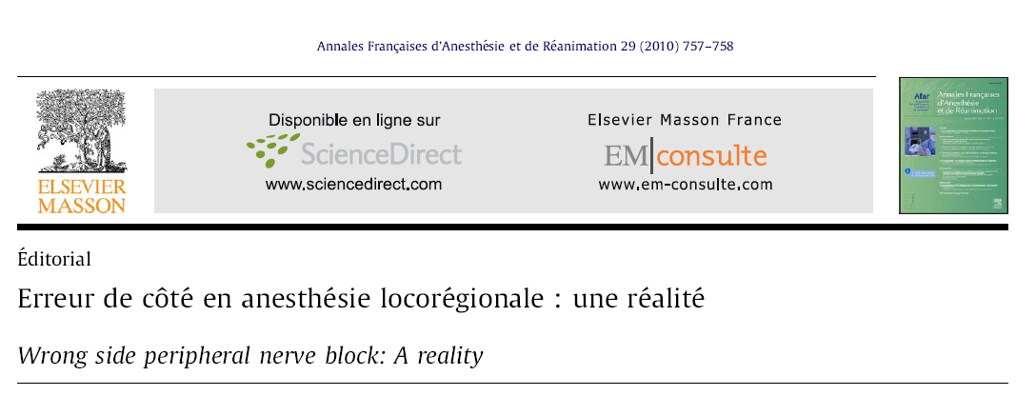
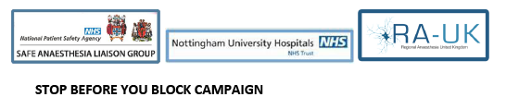

Slide 14

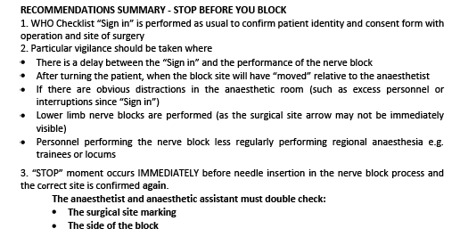

Slide 15
Prise en charge des patients & éléments organisationnels
Patient de 61 ans
ATCD K epidermoide de la CVD
Laryngectomie subtotale 2004
Intervention pour K prostate en janv 2008

Slide 16
Radiographie thoracique dans le bilan préopératoire
« Opacité hétérogène à contours relativement géométriques en projection sous hilaire droite de face et située à la partie postérieur du poumon vraisemblablement dans le lobe inférieur à rechercher sur d’anciens clichés »

Slide 17
Intervention janvier 2008
Courant 2008 : pesanteur basi thoracique droite puis douleurs.
Septembre 2008 : radiographie « syndrome de masse en projection lingulaire droite homogène bien limitée compatible avec une adénopathie. Les confrontations à des données tomodensitométriques apparaissent nécessaires
Scanner : masse de 8 cm de densité hétérogène avec quelques calcifications en son sein et contact étroit avec la plèvre pariétale postérieure droite et les parties molles adjacentes notamment para vertébrales

Slide 18
Carcinome epidermoïde
Chimiothérapie néoadjuvante
Lobectomie inférieure droite novembre 2008
Pneumopathie postopératoire
Nécrose myocardique
SDRA
Choc septique
Fistule trachéobronchique
DCD décembre 2008

Slide 19
CAUSES DU DOMMAGE ET LIEN DE CAUSALITE
Perte de chance de survie à 5 ans = 40%
Anesthésiste qui a réalisé l’anesthésie : n’a jamais regardé la radiographie du thorax : non conforme aux règles de l’art = faute engageant la responsabilité
Radiologue : devait consulter le dossier et informer l’anesthésiste et le chirurgien. N’a pas rempli son obligation de moyen
Chirurgien n’a pas vu la RX de thorax . N’a pas rempli son obligation de moyen même si la « pratique courante » faisait que le chirurgien s’en remettait à l’anesthésiste. Responsabilité engagée

Slide 20
INDEMNISATION
Anesthésiste de consultation 40%
Anesthésiste de bloc 20%
Radiologue 10%
Chirurgien 10%
Pneumologue consulté en préopératoire 20%

Slide 21
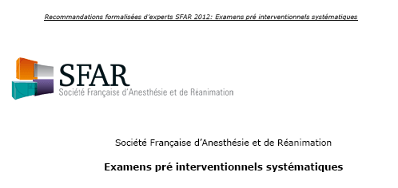


Slide 22
Transmission d’information et respect du contrat
Patiente de 51 ans, Tendinopathie de la coiffe des rotateurs + calcifications du tendon du sus épineux
acromioplastie + arthrolyse
Consultation d’anesthésie :
  Allergies aux pollens, colorants et à l’iode
  Choix de la technique : anesthésie générale
  Information écrite sur la technique d’anesthésie et ses complications
Bloc opératoire : anesthésiste différent de celui de la consultation propose un bloc périphérique en salle d’opération au motif d’une meilleure analgésie postopératoire : Réalisation d’un bloc sus claviculaire

Slide 23
Transmission d’information et respect du contrat
Quitte l’établissement le lendemain sans avoir revu l’anesthésiste
Dyspnée et toux dans les jours suivants
Effectue un cliché thoracique en ville qui montre un pneumothorax qui sera drainé pendant plusieurs jours en hospitalisation
Pas de séquelle fonctionnelle
La patiente estime :
que la technique d’anesthésie lui a été imposée
qu’une négligence a prévalue à sa sortie de l’établissement
que ses symptômes n’ont pas été pris en considération
qu’elle a subit un préjudice douloureux et fonctionnel

Slide 24
Transmission d’information et respect du contrat
NON RESPECT DU CONTRAT PRIS EN CONSULTATION
  Technique effectuée différente de la technique proposée
  Sans évènement intercurrent
  « imposée » à la patiente sans consentement libre & éclairé
NEGLIGENCE DANS LE SUIVI EN POSTOPERATOIRE
  Qui assure le suivi postopératoire
  Problème émergent de la responsabilité partagée médicale et chirurgicale (gestion des complications, reprise des traitements etc.)

Slide 25
Les différentes questions du juge = mission de l’expertise
les actes pratiqués étaient ils indiqués et ont ils été effectués en accord avec l’état de la science au moment des faits?
Le patient a-t-il été informé des risques inhérents à la pratique de ces actes?
Y-a-t-il une relation entre la plainte du patient et les actes pratiqués? Relation de causalité entre les actes et les complications
La complication a-t-elle été correctement prise en charge ?
Quelle est l’importance du préjudice (ITP – consolidation : IPP – préjudices fonctionnel – esthétique – d’agrément..)

Slide 26
Les situations les plus fréquemment rencontrées lors des implications médico-judiciaires
Information insuffisante ou absente sur les risques (Pas de consentement réel et pas de proposition d’alternatives)
Non respect des standards de soin
Non prise en charge de la complication une fois survenue

Slide 27
Implications médico judiciaires sujets controversés (et futurs)
Techniques :
  prévention des réveils per anesthésie par l’usage du BIS
  Prévention des complications ALR ou cathétérisme par l’échographie
Information au patient et de la famille
  Controverse sur l’information écrite
  Acharnement thérapeutique vs. abandon

